Slide 1
Эволюция программного обеспечения системы подготовки электронных публикаций для проекта «Научное наследие России»
К.П. Погорелко
Отдел БЕН РАН
в Математическом институте им. В.А. Стеклова

Slide 2
Структура системы
Сервер метаданных
Сервер презентации
Участники
проекта
Сервер публикаций
Сервер хранения

Slide 3
Технологический процесс
Группа контроля
Участник
проекта
Сервер публикаций
Сервер презентации

Slide 4
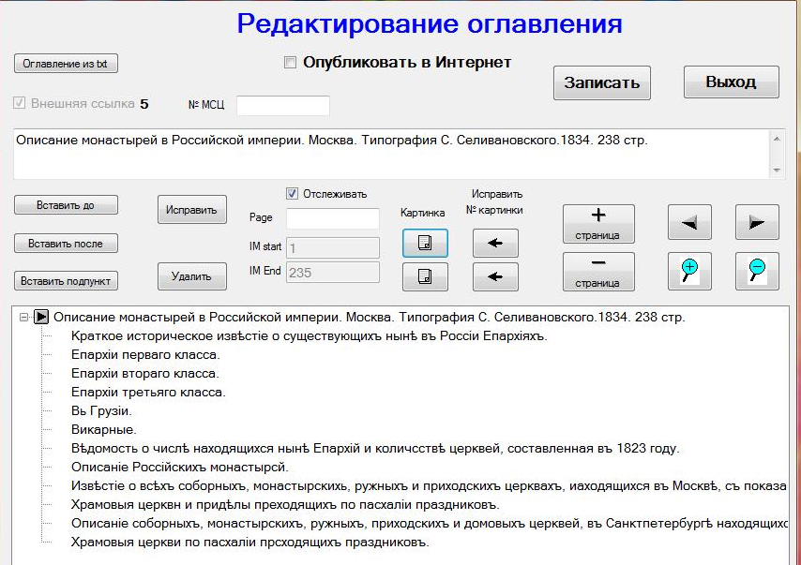

Slide 5
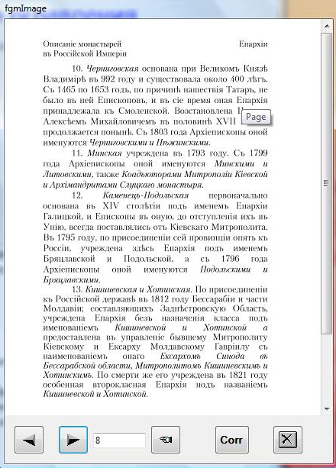

Slide 6
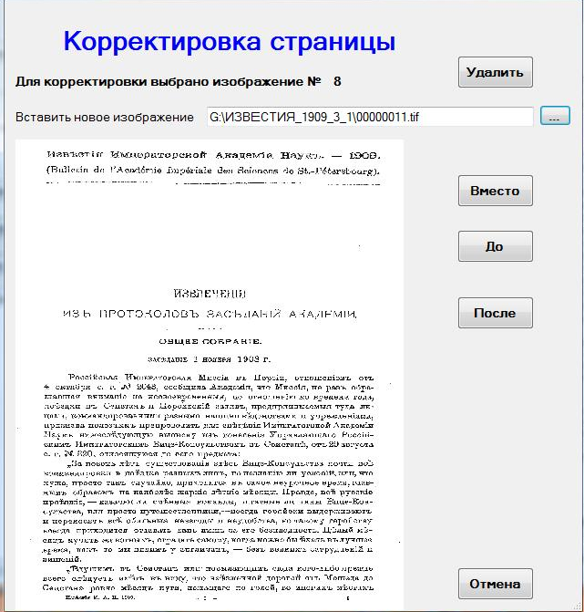

Slide 7
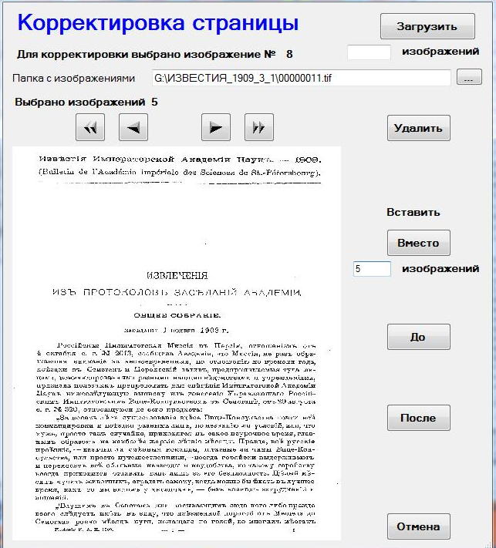

Slide 8
Технологический процесс
Группа контроля
Участник
проекта
Сервер публикаций
Сервер презентации

Slide 9
Графические форматы
TIFF
PNG
JPEG
…
Электронная публикация может состоять
из файлов разного типа

Slide 10
Технологический процесс
Группа контроля
Графическое
преобразование
PNG
200 dpi
Участник
проекта
Сервер публикаций
Сервер презентации

Slide 11
Структура системы
Сервер метаданных
Сервер презентации
Участники
проекта
Сервер публикаций
Сервер публикаций
Сервер хранения

Slide 12
Благодарю за внимание!

